Slide 1
PROXY DESIGN PATTERN
GROUP TVT
19120684 Trần Bảo Tín
19120685 Võ Ngọc Tín
19120719 Nguyễn Phước Vinh

Slide 2
BẢNG CÔNG VIỆC
 | CÁC CÔNG VIỆC |  | % CÔNG VIỆC
STT | PROXY | ADAPTER | %/pattern
1 | 1 bài toán cụ thể |  | 2,5
2 | Giải quyết bài toán đơn thuần (Diagram+Source) |  | 10
3 | Tổng quan về Design Pattern |  | 5
4 | Áp dụng DP trong bài toán (Diagram+Source) |  | 10
5 | Một số bài toán tương tự |  | 5
6 | Ưu & nhược điểm của DP |  | 4
7 | Soạn Slide | Viết báo cáo | 7,5
8 | 5 câu trắc nghiệm |  | 2,5
9 | 1 bài tập/ thành viên | 1 bài tập/ thành viên | 2,5/người
10 | Nhóm trưởng, tổng hợp, chỉnh sửa |  | 2
BẢNG ĐÓNG GÓP CỦA TỪNG THÀNH VIÊN
Bảo Tín | %
Bài tập proxy + adapter | 2,5
Adapter: 1 bài toán cụ thể | 2,5
Adapter: Giải quyết bài toán đơn thuần | 10
Adapter: Áp dụng DP trong bài toán | 10
Adapter: báo cáo | 7,5
Tổng: | 32,5
Ngọc Tín | %
Bài tập proxy + adapter | 2,5
Proxy: 1 bài toán cụ thể | 2,5
Proxy: Giải quyết bài toán đơn thuần | 10
Proxy: Áp dụng DP trong bài toán | 10
Proxy: slide | 7,5
Nhóm trưởng, tổng hợp, chỉnh sửa | 2
Tổng: | 34,5
Phước Vinh | %
Bài tập proxy + adapter | 2,5
Proxy: Tổng quan về DP | 5
Adapter: Tổng quan về DP | 5
Proxy: ưu và nhược của DP | 4
Adapter: ưu và nhược của DP | 4
Proxy: các bài toán liên quan | 5
Adapter: các bài toán liên quan | 5
Proxy: 5 câu trắc nghiệm | 2,5
Tổng: | 33

Slide 3
01
Bài toán đặt ra
02
Giải quyết bài toán theo cách đơn thuần
01
03
Nhược điểm của cách giải
02
04
Giới thiệu về Proxy Pattern
05
03
Áp dụng Proxy Pattern vào bài toán
06
Ưu điểm, nhược điểm của Proxy Pattern
04
07
Một số bài toán áp dụng Proxy Pattern

Slide 4
Bài toán đặt ra
SĂN VOUCHER

Slide 5
Bài toán:
Một shop bán hàng online tung ra các voucher khuyến mãi dịp Hè
Trong giao diện săn voucher gồm có:
Voucher: tên, số lượng, mã số
Khách hàng:
+ Khách VIP: săn số lượng bao nhiêu cũng được
+ Khách Standard: săn tối đa 3 voucher mỗi loại
Mỗi lần săn: tên voucher, số lượng
Các quy định về săn voucher:
+ Nếu tên voucher không có trong kho -> không thành công
+ Nếu số lượng voucher còn lại ít hơn số lượng cần-> không thành công
+ Khách thường, săn trên 3 -> không thành công
+ Còn lại: -> thành công
Sau khi săn xong -> trừ số lượng voucher trong danh sách khuyến mãi

Slide 6
Giải quyết bài toán
THEO CÁCH ĐƠN THUẦN

Slide 7
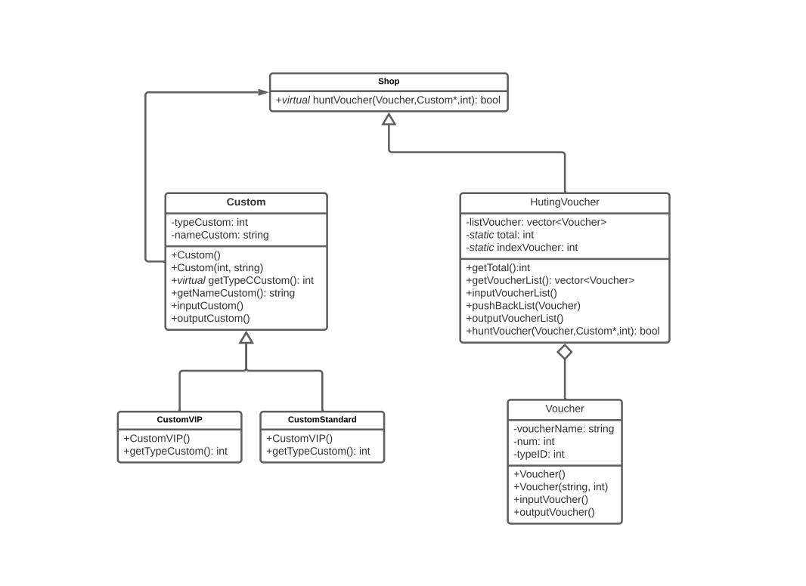

Slide 8
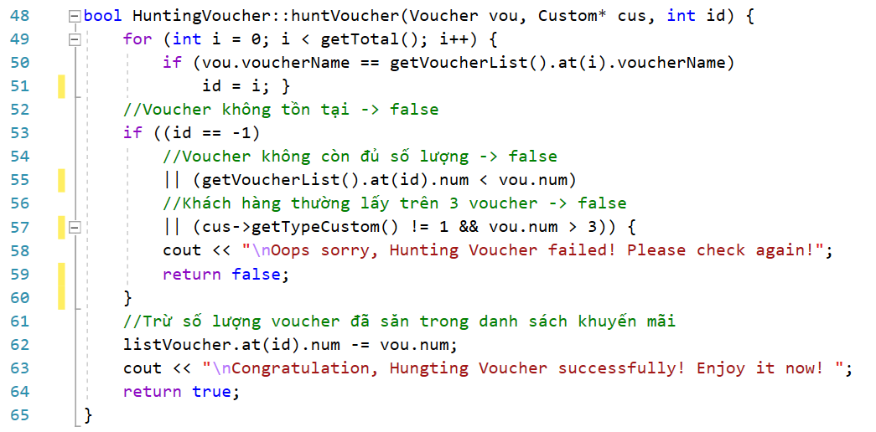

Slide 9
Nhược điểm
CỦA CÁCH LÀM ĐƠN THUẦN

Slide 10
Nhược điểm
của cách giải đơn thuần
 | Không kiểm soát một cách tối ưu
Vi phạm nguyên tắc Single responsibility
Vi phạm nguyên tắc Open/Closed
Không kiểm soát quyền truy cập một cách chặt chẽ
Hàm HuntingVoucher vừa giữ chức năng kiểm tra việc hợp lệ, vừa cập nhật lại số lượng voucher.
Gây khó khăn trong việc quản lý và tái sử dụng khi phát triển chương trình ở quy mô lớn
Chúng ta cần tìm một giải pháp mới

Slide 11
Proxy Pattern

Slide 12
Thuộc nhóm Structural Design Patterns
Tạo ra một đối tượng đại diện cho một đối tượng khác
Tùy theo bài toán mà áp dụng Proxy một cách linh hoạt
Kiểm soát quyền truy xuất các phương thức của đối tượng
Bổ sung thêm chức năng trước khi thực thi phương thức
thuộc nhóm Structural Design Patterns
Tạo ra đối tượng mới có chức năng nâng cao hơn đối tượng ban đầu
Giảm chi phí khi có nhiều truy cập vào đối tượng có chi phí khởi tạo ban đầu lớn

Slide 13
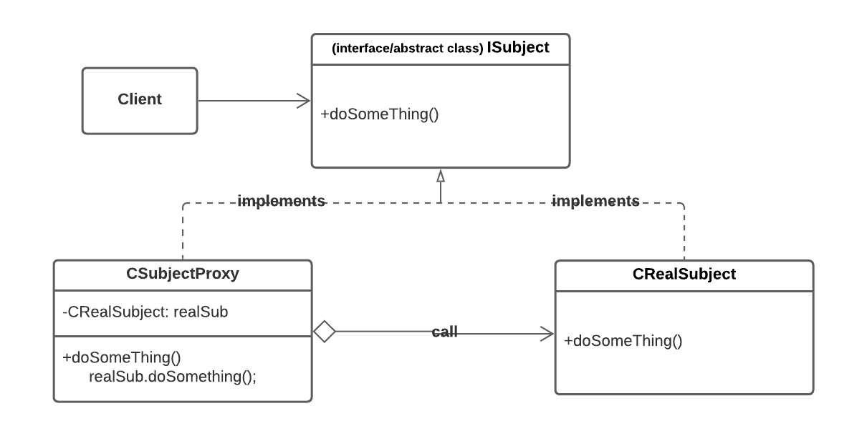
Proxy Pattern gồm 3 phần chính:
Interface (hoặc abstract class) ISubject: gọi thực hiện các phương thức từ Client.
Lớp CRealSubject: định nghĩa các phương thức để thực thi.
Lớp CSubjectProxy: thực hiện các thao tác như kiểm tra, thêm tính năng trước khi gọi lớp CRealSubject để thực thi phương thức.

Slide 14
Đặc điểm
Cung cấp mức truy cập gián tiếp vào một đối tượng.
Tham chiếu đến đối tượng đích và chuyển tiếp các yêu cầu đến đối tượng đó.
Cả Proxy và đối tượng đích đều kế thừa hoặc thực thi chung một lớp giao diện. Mã máy dịch cho lớp giao diện thường “nhẹ” hơn các lớp cụ thể và do đó có thể giảm được thời gian tải dữ liệu giữa server và client.

Slide 15
Phân loại

Slide 16
Các loại Proxy phổ biến
Virtual Proxy
Monitor Proxy
01
Tạo ra một đối tượng trung gian mỗi khi có yêu cầu tại thời điểm thực thi ứng dụng, nhờ đó làm tăng hiệu suất của ứng dụng
04
Thiết lập các bảo mật trên đối tượng cần bảo vệ, ngăn không cho client truy cập một số trường quan trọng của đối tượng.
Protection Proxy
Firewall Proxy
02
Kiểm tra các quyền truy cập của client khi có một dịch vụ được yêu cầu
05
Bảo vệ đối tượng từ chối các yêu cầu xuất xứ từ các client không tín nhiệm.
Remote Proxy
Cache Proxy
03
Client truy cập qua Remote Proxy để chiếu tới một đối tượng được bảo về nằm bên ngoài ứng dụng (trên cùng máy hoặc máy khác)
06
Cung cấp không gian lưu trữ tạm thời cho các kết quả trả về từ đối tượng nào đó, kết quả này sẽ được tái sử dụng cho các client chia sẻ chung một yêu cầu gửi đến.

Slide 17
Áp dụng Proxy
VÀO BÀI TOÁN ĐẶT RA

Slide 18
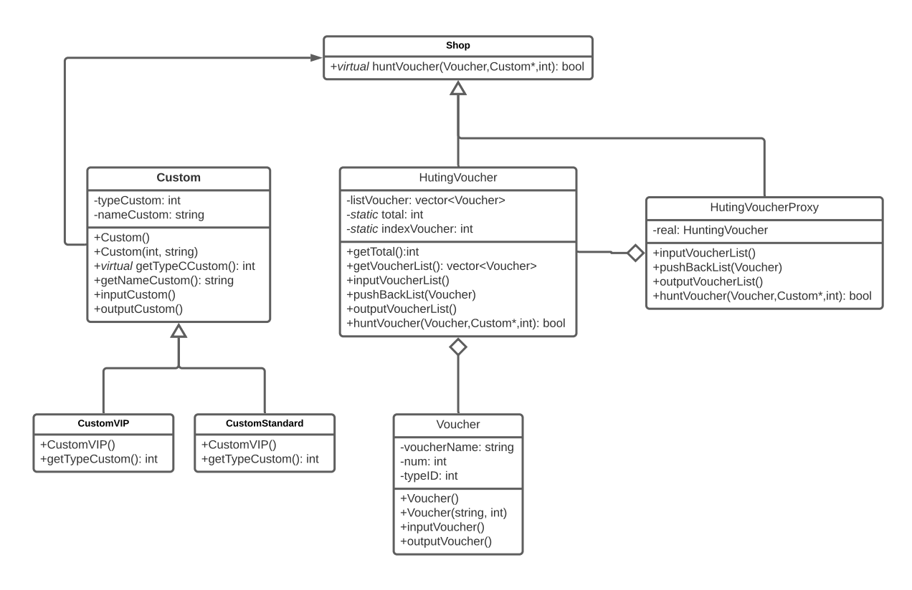

Slide 19
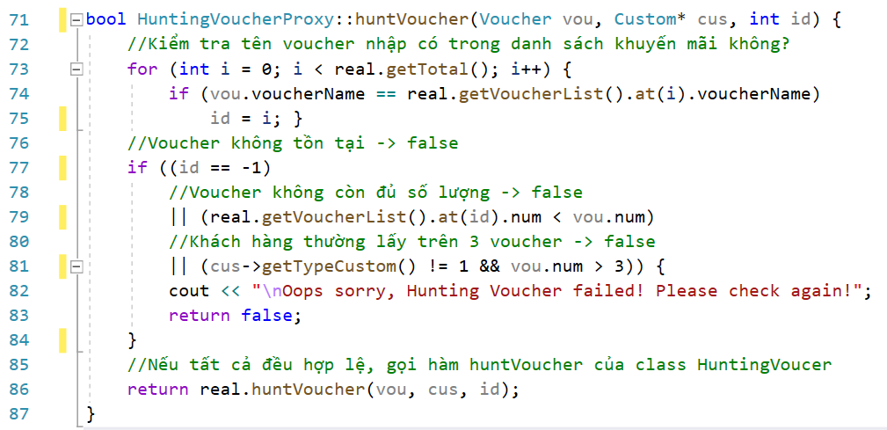
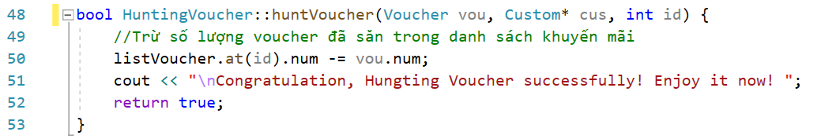

Slide 20
Ưu, nhược điểm của Proxy
Ưu
Nhược
Cải thiện Performance thông qua lazy loading, chỉ tải các tài nguyên khi chúng được yêu cầu.
Chương trình có thể trở nên phức tạp hơn vì bạn cần phải giới thiệu nhiều lớp mới.
Nó cung cấp sự bảo vệ cho đối tượng thực từ thế giới bên ngoài.
Phản hồi từ service có thể bị trì hoãn khi có nhiều lượt truy cập.
Giảm chi phí khi có nhiều truy cập vào đối tượng có chi phí khởi tạo ban đầu lớn.
Add Contents Title
Dễ nâng cấp, bảo trì.

Slide 21
Một số bài toán
ÁP DỤNG PROXY PATTERN

Slide 22
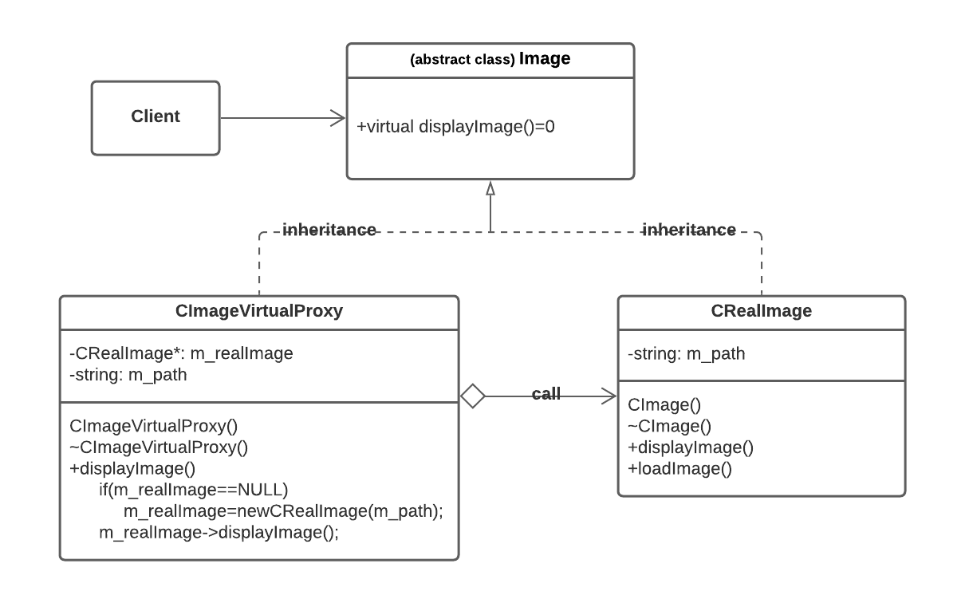
Tải hình ảnh đối với các ứng dụng, trang web
Đặt vấn đề: khi khởi động các ứng dụng, trang web các ảnh sẽ được tải song song với các các tài nguyên mà không được dùng đến nên gây lãng phí. Vì vậy ta cần đối tượng để chịu trách nhiệm tải và hiển thị hình ảnh khi cần đó là virtual proxy.
Mô hình hóa với Virtual Proxy Pattern:
Client: là người có nhu cầu hiển thị ảnh
Isubject: là nhu cầu hiển thị ảnh của client
CsubjectProxy: thực hiện việc phương thức tải và hiển thị hình ảnh ở lớp CrealSubject và thực hiện tải một lần cho lần gọi phương thức hiển thị ảnh đầu tiên
CrealSubject: định nghĩa để thực thi các phương thức tải và hiển thị ảnh

Slide 23
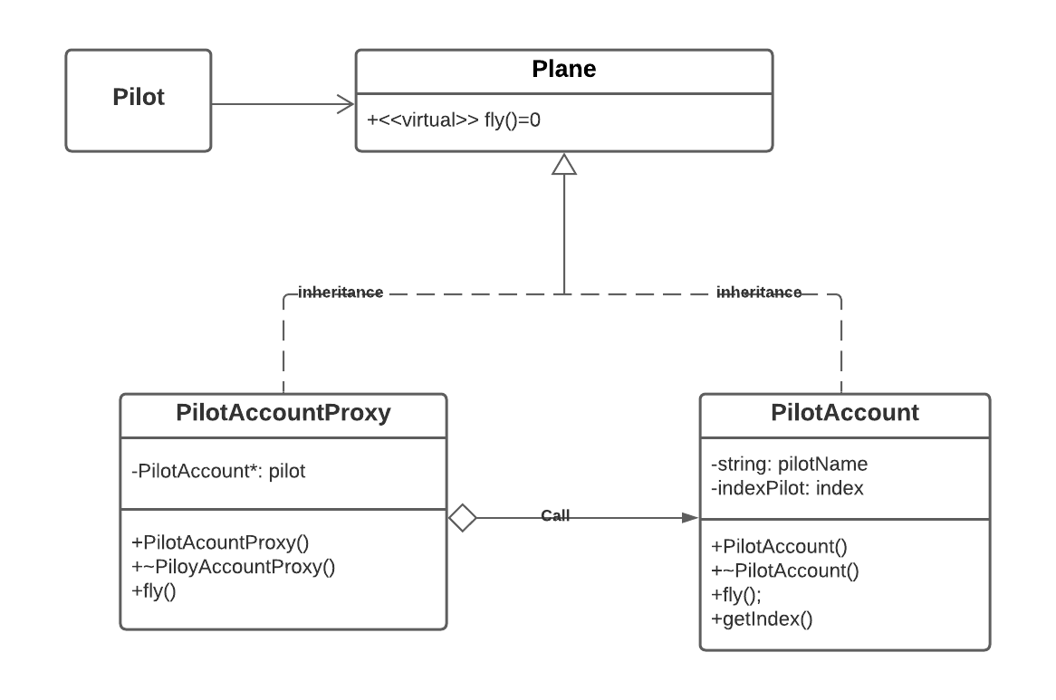
Kiểm soát việc cho phép phi công lái máy bay
Đặt vấn đề: khi lái máy bay phi công cần đáp ứng nhiều chỉ tiêu cần thiết để được phép lái máy bay. Vì vậy, ta cần tạo ra đối tượng để kiểm tra những chỉ tiêu đó và đưa ra ra sự cho phép lái máy bay hay không
Giải quyết vấn đề: sử dụng Protect Proxy.
Mô hình hóa với Protect Proxy:
Client: là phi công sẽ cung cấp các thông tin cá nhân, chỉ số sức khỏe, …
Isubject: là yêu cầu được lái máy bay của phi công
CsubjectProxy: thực hiện việc kiểm tra và gọi phương thức bay cho phi công khi đáp ứng yêu cầu.
CrealSubject: định nghĩa để thực thi phương thức bay cho phi công.

Slide 24
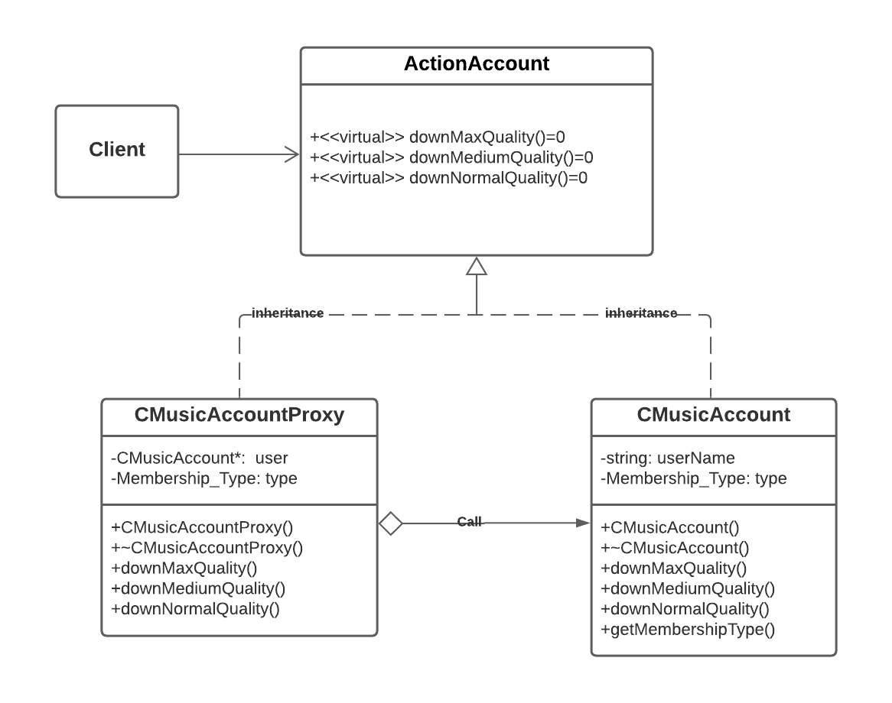
Quản lý quyền tải nhạc với chất lượng khác nhau
Đặt vấn đề: khi xây dựng ứng dụng về âm nhạc nhà sản xuất cần xây dựng hệ thống quản lí việc cho phép những đối tượng người dùng khác nhau tải nhạc.
Giải quyết vấn đề: sử dụng Protect Proxy để phân quyền tải bài hát với chất lượng khác nhau cho các đối tượng người dùng.
Mô hình hóa với Protect Proxy:
Client: các đối tượng người dùng
ISubject: nhu cầu tải nhạc của người dùng.
CSubjectProxy: thực hiện việc kiểm tra đối tượng và gọi phương thức tải nhạc nếu thỏa yêu cầu.
CRealSubject: định nghĩa để thực thi phương thức tải.

Slide 25
Thank you for listening

Slide 26
QUIZ

Slide 27
Proxy thuộc nhóm nào trong Design Pattern?
Creational Pattern
Structural Pattern
Behavioral Pattern
Cả A, B, C đều sai

Slide 28
Mẫu thiết kế của Proxy Design Pattern gồm bao nhiêu thành phần chính?
1
2
3
4

Slide 29
Mục đích xây dựng mẫu Proxy Design Pattern là gì?
Tạo ra đối tượng sẽ ủy quyền, thay thế cho một đối tượng khác.
Tạo ra đối tượng trung gian chuyển đổi interface của một hay nhiều lớp có sẵn thành một interface khác.
Tạo ra đối tượng có hành vi trung lập hoặc không rõ ràng.
Dùng để định nghĩa một bộ khung của một thuật toán trong một chức năng, chuyển giao việc thực hiện nó cho các lớp con.

Slide 30
Đâu không phải là một loại của Proxy Design Pattern?
Virtual
Protect
Visitor
Promote

Slide 31
Định nghĩa các phương thức để thực thi là nhiệm vụ của thành phần nào trong mẫu thiết kế Proxy Design Pattern?
Client
ISubject
CsubjectProxy
CrealSubject

Slide 32
BÀI TẬP PROXY CỦA CÁC THÀNH VIÊN

Slide 33
1. Trần Bảo Tín
Đề: Một trang web chia sẻ tài liệu cho phép người dùng download file với các tốc độ khác nhau. Nếu người dùng sử dụng dịch vụ miễn phí thì tải với tốc độ bình thường, nếu người dùng mua gói trả phí thì được tải với tốc độ cao.
Giải quyết: sử dụng Protection Proxy
-ISubject: hoạt động download file của người dùng.
-CSubjectProxy: kiểm tra người dùng đã mua gói trả phí hay chưa và cho tải với tốc độ phù hợp.
-CRealSubject: thực hiện download file.

Slide 34
2. Võ Ngọc Tín
Đề: Một Extension trên trình duyệt thực hiện chức năng bảo vệ người dùng. Nếu người dùng truy cập vào các đường link không an toàn thì Extension không truy cập và hiển thị một trang web thay thế hiện thị cảnh báo nguy hiểm.
Giải quyết: Sử dụng Firewall Proxy
-ISubject: việc truy cập trang web của người dùng.
-CSubjectProxy: kiểm tra độ an toàn của trang web và hiển thị trang web cảnh báo nếu trang web yêu cầu là nguy hiểm.
-CRealSubject: thực hiện truy cập trang web theo yêu cầu.

Slide 35
Đề: Xây dựng chương trình quản lý việc chỉnh sửa, nhận xét đối với dữ liệu điểm của sinh viên. Đối với giảng viên thì có thể chỉnh sửa, nhận xét điểm còn sinh viên chỉ được nhận xét và xem điểm. Mỗi sinh viên và giảng viên có mã để phân biệt.
Giải quyết: Sử dụng Protect Proxy
Trước hết ta xây dựng các lớp sinh viên và lớp giảng viên kế thừa lớp Person và lớp quản lý sinh viên và giảng viên.
-Client: giảng viên và sinh viên.
-Isubject: các nhu cầu đối với dữ liệu như chỉnh sửa, nhận xét, xem.
-Csubjectproxy: thực hiện việc kiểm đối tượng là sinh viên hay giảng viên để phản hồi lại yêu cầu
-CrealSubject: định nghĩa để thực thi các phương thức chỉnh sửa, nhận xét, xem.
3. Nguyễn Phước Vinh

